Slide 1
Studená vojna
Rozdelenie Európy
„

Slide 2
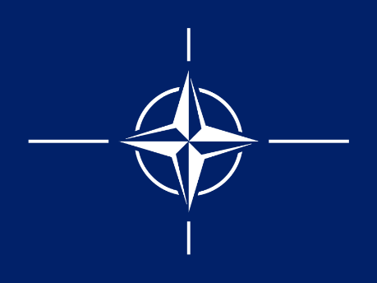


Obdobie od roku 1946 do roku 1989 sa nazýva STUDENÁ VOJNA
Rozdelenie sveta na nepriateľské tábory.
Sovietsky blok proti západnému bloku
Studená preto lebo sa
- nebojuje skutočnými zbraňami, ale agresívnou politikou, špionážou, zápasením kto je lepší v : kultúre, vo vede ale hlavne v športe
V studenej vojne sa vyskytli i lokálne ozbrojené konflikty, kde sa stretli vojaci východného a západného bloku: Kórejská vojna, Vietnamská vojna, Kuba
Je to snaha vyrobiť viac zbraní (najmä jadrových) ako súper – nazýva sa to – preteky v zbrojení
- 1945 – vznikla OSN – mala zabrániť budúcim vojnovým konfliktom.
Vojenské zoskupenia NATO a VARŠAVSKÁ ZMLUVA.

Slide 3
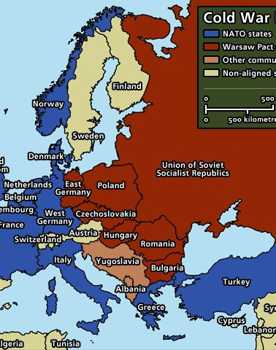
Vytvorenie sovietskeho bloku
Štáty, ktoré oslobodila Červená armáda.
Dostali sa pod vplyv Stalinovho Sovietskeho zväzu.
Vláda jednej strany – Komunistickej strany.
Po vojne sa Stalin obával toho, že do ZSSR prenikne vplyv západného sveta.
Začal kampaň, ktorá šírila nenávisť proti západným štátom.
V sovietskom bloku sa presadila vláda jednej strany – komunistickej. Zrušila sa sloboda a ľudské práva boli porušované. Ekonomika prešla na príkazový režim Do sovietskeho bloku patrili: ZSSR, ČSSR, PĽR, RSR, BĽR, MĽR, NDR, Moldavsko, Kuba, Vietnam, Čína

Slide 4
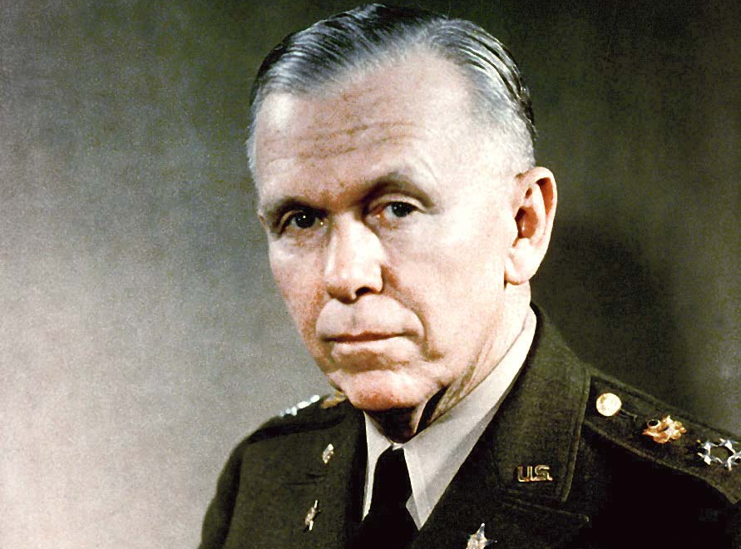
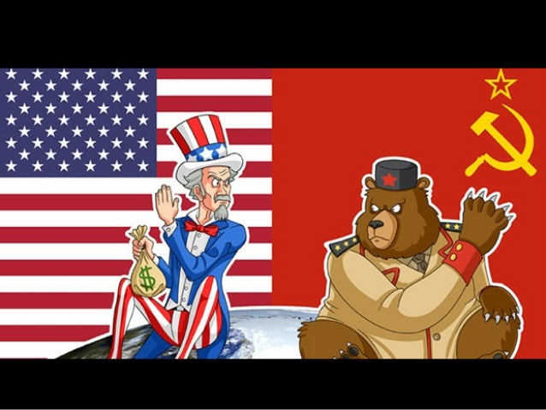
Posilnenie vplyvu USA vo svete.
USA cez vojnu posilnilo. Vlastnilo 50% svetového bohatstva.
Vláda USA sa obávala rastúceho vplyvu ZSSR v Európe.
Marshallov plán – USA ponúkli pomoc západným demokratickým krajinám. Ponúkli pomoc aj krajinám východného bloku, ale pod podmienkou, aby vlády podporili súkromné vlastníctvo a v krajinách bola demokracia.
Stalin nariadil aby bola táto pomoc zamietnutá.
George C. Marshall (1880-1959) – bol tvorcom programu obnovy Európy.

Slide 5
Termín: železná opona
Ako prvý ho vyslovil W. Churchill vo Fultone:
„Od Štetína na Balte k Terstu na Jadrane bola naprieč svetadielom spustená železná opona. Za touto oponou ležia všetky hlavné mestá starobylých štátov strednej a východnej Európy. Všetky tieto hlavné mestá a ich obyvateľstvo sú vnútri toho, čo musím nazvať sovietskou sférou, a všetky sú v tej či onej forme podrobené nielen sovietskemu vplyvu, ale čoraz častejšie stále rastúcej kontrole Moskvy.“ W. Churchill 1946

Slide 6
Západný blok
Krajiny západnej Európy: USA, FRa, NEM, Ang, Šp, Por, Rak, Šva, Nor, Fin, ŠVE ...
Do západného bloku sa radili krajiny, ktoré mali trhovú ekonomiku (kapitalizmus), demokraciu a občiansku spoločnosť. Najsilnejším štátom západného bloku bolo USA. Západné hodnoty: ľudské práva, sloboda, demokracia sa rozvíjali i v Južnej Kórey, Austrálii, Japonsku ...
Ekonomika bola trhová (ako ju poznáme dnes), preto sa životná úroveň týchto krajín rozvíjala rýchlejšie.

Slide 7
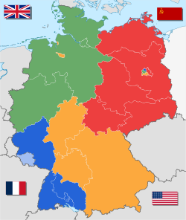
Na západ od „ železnej opony“ Rozdelenie Nemecka
NEM rozdelené na 4 okupačné zóny.
USA a VB chceli prispieť k obnove NEM hospodárstva.
Chceli obnovu trhového hospodárstva a demokracie.
Sovietsky zväz chcel ihneď reparácie
Vo svojej okupačnej zóne ich začal vyberať ihneď rozoberaním a odvozom toho, čo zostalo z nemeckých tovární.
Tento vývoj viedol k rozdeleniu Nemecka. V roku 1949 vznikla SRN a NDR. Spolková republika Nemecko a Nemecká demokratická republika.

Slide 8
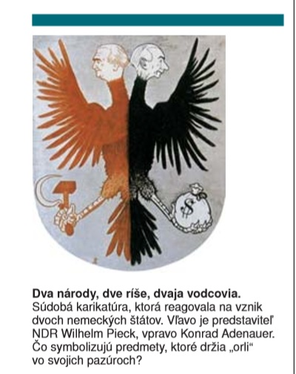

Slide 9
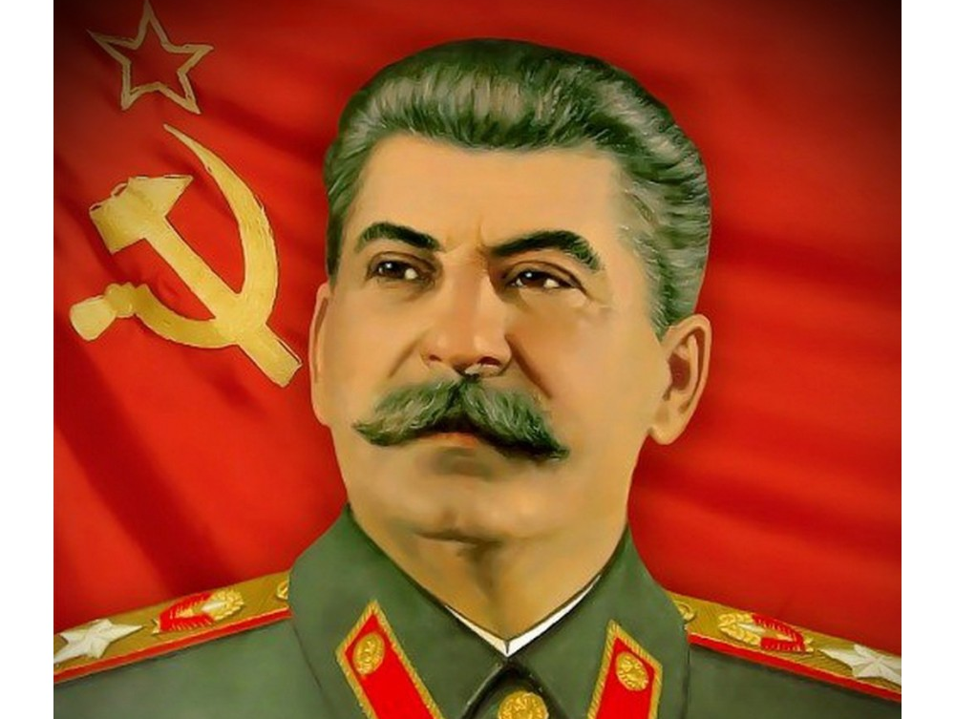
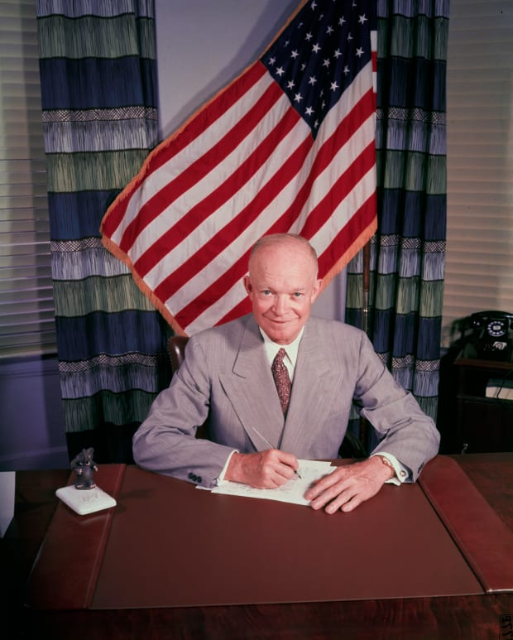
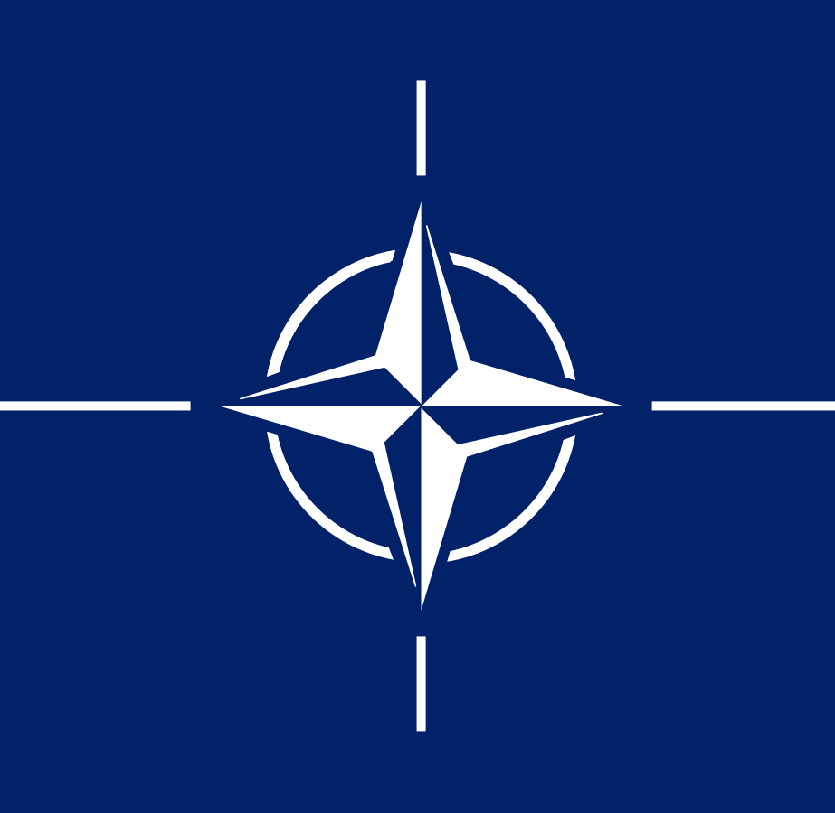
Obavy zo Stalinovej expanzie
Stalin si začal podmaňovať krajiny strednej a juhovýchodnej Európy.
Obavy z ďalšej expanzie.
1949 – NATO (severoatlantický pakt)
Podnetom pre vznik NATO bol komunistický prevrat v ČSR a sovietska blokáda Berlína.
Prvým veliteľom NATO bol Dwight Eisenhower.
NATO je obranná aliancia krajín, ktoré chcú mať kolektívnu obranu. Slovensko je súčasťou NATO od roku 2004.

Slide 10
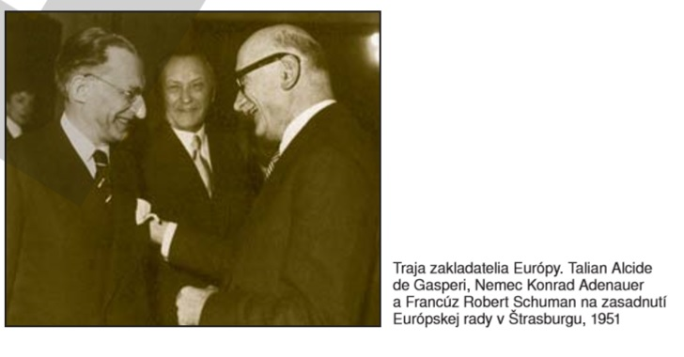
Začiatky európskej integrácie
Marshallov plán podnietil aj zbližovanie západoeurópskych štátov.
1948 – sa združilo 18 štátov, ktoré sa uchádzali o americkú hospodársku pomoc.
Vytvorili Európsku organizáciu pre hospodársku spoluprácu.
Riadenie finančnej pomoci, ktorú poskytoval Marshallov plán.
1949 – Európska rada so sídlom v Štrasburgu.
Jej úlohou bolo postupne zjednocovať členské štáty.

Slide 11
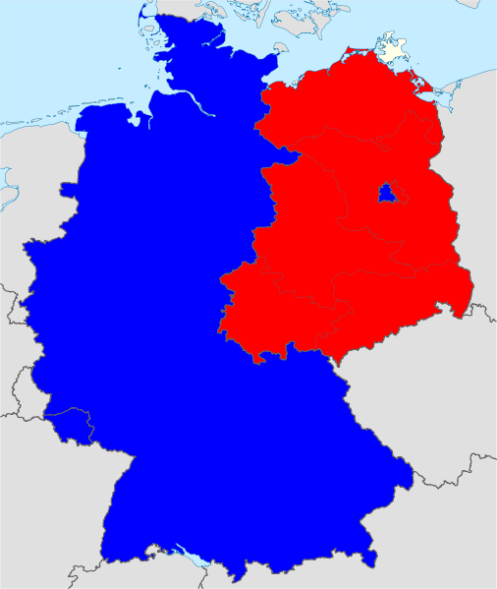
NDR
SRN

Slide 12
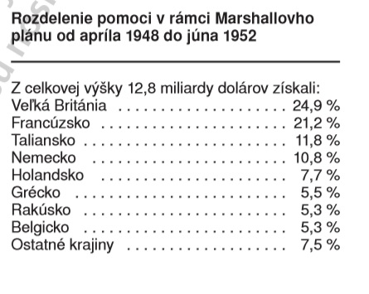
späť

